Slide 1
Travail actuel
Guobao LI
06/01/2016

Slide 2
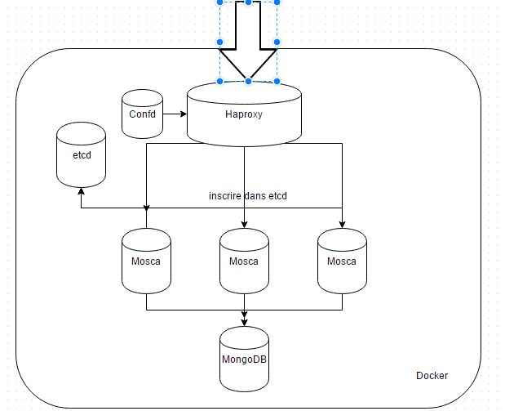
Mosca
Mongodb
Etcd
Confd
Haproxy
Docker

Slide 3
